Slide 1
Mä en tiedä mistään mitään, mä oon vaan töissä täällä
Tietopalvelua Humppilan kunnankirjastossa
Laura From, kirjastonjohtaja

Slide 2
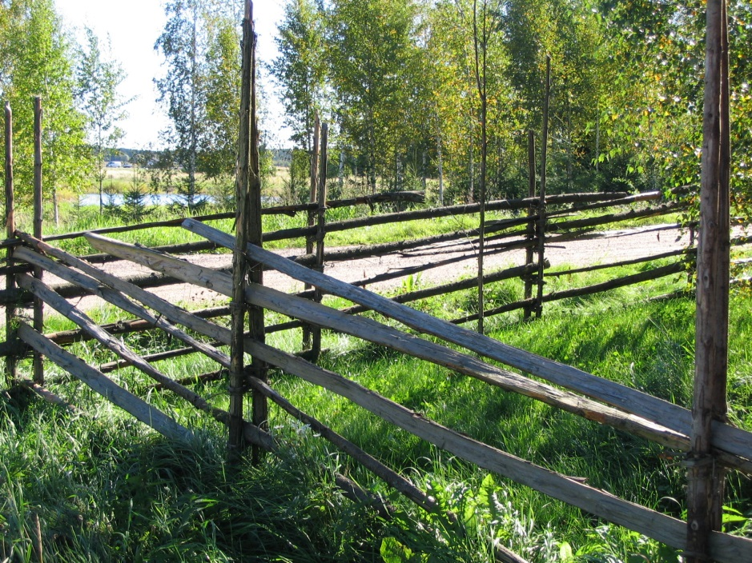
Humppila
Sijaitsee Lounais-Hämeessä valtateiden 2 ja 9 risteyksessä
Asukkaita hieman alle 2500
Naapureina, Forssa ja Loimaa

Slide 3
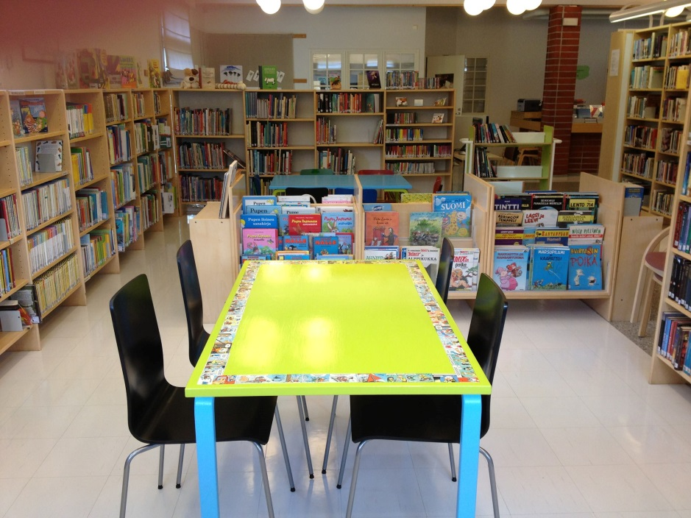
Humppilan kirjasto
Osa Louna-kirjastoja yhdessä Forssan kaupunginkirjaston sekä Jokioisten, Tammelan ja Ypäjän kunnankirjastojen kanssa
2 työntekijää
Kokoelma n. 25 000 nimekettä
Kirjastonjohtajan työhön kuuluu myös kulttuuri-, liikunta- ja asukasviihtyvyysasioista vastaaminen

Slide 4
Tietopalvelua
Pienessä kirjastossa kaikki hoitavat tietopalvelun tiskissä ollessaan
Helppo kysyä, mutkatonta, usein epävirallistakin
Paikallistuntemus eduksi
Paljon kysytään nimenomaan Humppilaan tai lähialueisiin liittyviä kysymyksiä
Saattaa olla ongelmallista
Tiedonhakua, kirjastonkäytön opetusta, opastusta kirjaston aineistoihin, opastusta käytännön asioissa

Slide 5
Tietopalvelua
Yleisimmin kysytään yksittäisiä teoksia tai jonkun tietyn aihepiirin kirjallisuutta
Esim. koululaisten esitelmät
Kaukolainapalvelun käyttö on lisääntynyt – kuluu paljon aikaa, mutta siitä saa eniten kiitosta
Tiedonhaku ei näy asiakkaalle
Kulttuuriin liittyviä asioita myös jonkin verran
Liikunta-asiat uutena – eivät vielä näy tietopalvelussa

Slide 6
Kysymyksiä
Suomalainen mies, joka kirjoittaa englanniksi
Mistä löytyy niitä historiallisia romaaneja siltä naiskirjailijalta, jonka nimeä en muista enkä jaksa itse etsiä
Kirjasuosituksia
Laulujen sanoja, miltä levyltä jokin laulu löytyy, mistä voisi kuunnella laulun
Bussiaikatauluja, kiinteistönvälitysfirmojen yhteystietoja, asuntoja, puhelinluetteloita
Vapaakappaleiden toimitus
Miten pääsee nettiin, sähköpostin lukeminen, tekstinkäsittely

Slide 7
Huomioita
Paljon neuvontaa arkipäivän asioissa
Vaativat yleensä jatkuvaa huomiota, koska yksin ei pärjätä
Samat ihmiset kysyvät lähes poikkeuksetta aina samoja asioita
Luotetaanko liikaa siihen, että kirjastosta kyllä saa apua?
Pienen paikkakunnan ongelmia?

Slide 8
Ongelmia
Kirjastossa työskennellään paljon yksin
Ei aikaa paneutua jokaiseen tiedonhakuun niin paljon kuin haluaisi
Keneltä kysyt, jos et itse tiedä?
Tiedonhakuja ei aina ehdi miettiä kovin tarkasti
Ratkaisuna esim. Google tai Youtube?
Epämääräisten kysymysten ratkaisuun kirjastojärjestelmä on onneton
Google pelastaa monessa tilanteessa!
Liian usein joutuu sanomaan asiakkaalle, että palaan asiaan heti kun saan selvitettyä ongelman

Slide 9
Kehittämisen paikka?
Tarve käytännön asioiden hoitamisen opastukseen ilmeinen
Monella ei ole tietokonetta kotona, joten kirjaston koneet ovat luonteva ratkaisu – tietotekniikkaopastuksen systemaattinen toteuttaminen
Miten saada ihmiset tekemään itse?
Oppiiko asiakas mitään, jos teos haetaan hänelle hyllystä ilman, että sitä tarvitsee itse etsiä?
Onko tarkoituskaan oppia?

Slide 10
Kehittämisen paikka?
Huomiota kiinnitettävä enemmän lasten ja nuorten tiedonhakutaitoihin ja kirjastonkäytön opetukseen
Senioriväestölle opastusta tietokoneiden ja erilaisten ohjelmien käyttöön
Uskallusta lähestyä asiakasta hyllyjen välissäkin apua tarjoten
Tietopalvelun määritelmä – mitä kuuluu tehdä ja mitä ei…

